Slide 1


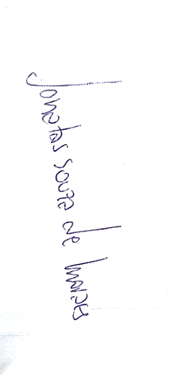

Seu Logo Aqui
CERTIFICADO
NR 18
{{NOME}}
{{CARGO}}
{{NOME}} {{CARGO}}, portador do CPF {{CPF}} , participou do treinamento de TREINAMENTO {{TIPO_TREINAMENTO}} referente à NR 18.14 – Condições e Meio Ambiente de Trabalho na Indústria da Construção, promovido nas dependências da empresa ALTA TELAS REDES DE PROTEÇÃO – R. Gonçalves e Clarinda Limiro, 115 , Ribeirão Preto - SP, 14063-172 no dia {{DATA}}, conforme exigências da Norma Regulamentadora - NR 18, com carga horária de 06 horas.
Assinaturas
JONATAS SOUZA DE MORAES Técnico de Segurança do Trabalho MTB: 0133219/SP
{{NOME}}
{{CARGO}}

Slide 2

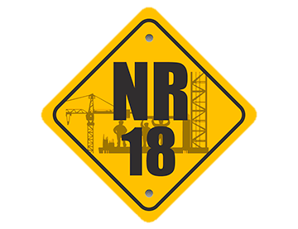
Conteúdo Programático
ASSUNTO – NR18.14 ANEXO I CAPACITAÇÃO CARGA HORÁRIA
INFORMAÇÕES SOBRE AS CONDIÇÕES E MEIO AMBIENTE DO TRABALHO – 01h00min
b) RISCOS INERENTES À FUNÇÃO – 01h30min
c) USO ADEQUADO DOS EQUIPAMENTOS DE PROTEÇÃO INDIVIDUAL – EPI – 01h30min
d) INFORMAÇÕES SOBRE OS EQUIPAMENTOS DE PROTEÇÃO COLETIVA – EPC, EXISTENTES NO PGR CANTEIRO DE OBRAS – 02h00min

